Slide 1
Pumping Lemma
Universidad Nacional de Quilmes
Emanuel Alvaredo, Federico Lochbaum

Slide 2
Definición formal
Dado un lenguaje regular finito L, existe un número entero p que llamaremos longitud crítica tal que
para cualquier cadena/string w ∈ L con |w| ≥ p podemos escribir como w = x . y . z con | x . y | ≤ p y | y | ≥ 1
TAL QUE x . y^{i} . z ∈ L para i = 0, 1, 2, …
Universidad Nacional de Quilmes
Lenguajes Formales y Autómatas - S2 - 2023

Slide 3
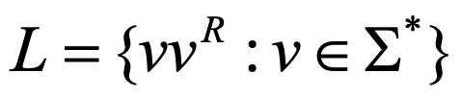
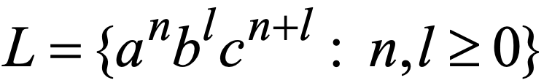
Lenguajes NO regulares
Cómo mostramos que no son lenguajes regulares?
Universidad Nacional de Quilmes
Lenguajes Formales y Autómatas - S2 - 2023

Slide 4
Lenguajes NO regulares
Cómo mostramos que no son lenguajes regulares?
Vamos a usar el Pumping Lemma :)
Universidad Nacional de Quilmes
Lenguajes Formales y Autómatas - S2 - 2023

Slide 5
Primer ejemplo
Tomemos como ejemplo L = { a^{n}b^{n}: n ≥ 0 }
Una forma posible de pensar esta demostración es asumir que es regular y por contradicción mostrar que no lo es.
Dado que L es infinito, podemos aplicar el Pumping Lemma
Sea p la longitud crítica de L, tomamos un string w = x y z tal que w ∈ L y |w| ≥ p con |xy| <= p y |y| ≥ 1 tal que x y^{i} z ∈ L.
Elegimos inteligentemente w = a^{p}b^{p}
Dividimos la cadena w como w = a^{q} a^{r} a^{(p - r - q)}b^{p}, donde a^{q} = x, a^{r} = y e a^{(p - r - q)}b^{p} = z
Notar que |xy| >= q + r <= p y que |y| = r >= 1
q >= 0, r > 0, q + r <= p
“Bombeamos” y ( a^{r} ), es decir, repetimos y una cantidad i de veces para supuestamente obtener una cadena de L
Universidad Nacional de Quilmes
Lenguajes Formales y Autómatas - S2 - 2023

Slide 6
Primer ejemplo - “Bombeo”
Si repetimos la cadena y una cantidad i de veces, obtenemos w’ = x y^{i} z = a^{q+ir}a^{(p - r - q)}b^{p} que es igual a a^{p(i - 1)r} b^{p}
NOTAR que como i > 1 y r > 0, la cantidad de as en la primera parte de la cadena será estrictamente mayor a la cantidad de bs de la segunda parte de la cadena. Por lo tanto esta cadena no estaría dentro de L y por lo tanto llegaríamos a una contradicción.
Entonces nuestra suposición sobre la regularidad de L era falsa y concluimos que L no es un lenguaje regular
Universidad Nacional de Quilmes
Lenguajes Formales y Autómatas - S2 - 2023

Slide 7
Otro ejemplo
Tomemos como ejemplo L = { a^{n}b^{l}c^{n+1} : n, l ≥ 0 }
Una forma posible de pensar esta demostración es asumir que es regular y por contradicción mostrar que no lo es.
Dado que L es infinito, podemos aplicar el Pumping Lemma
Universidad Nacional de Quilmes
Lenguajes Formales y Autómatas - S2 - 2023

Slide 8
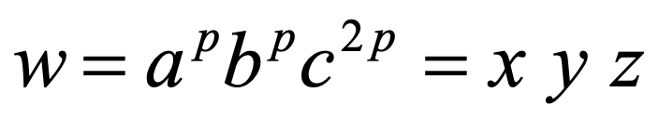
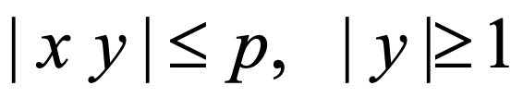
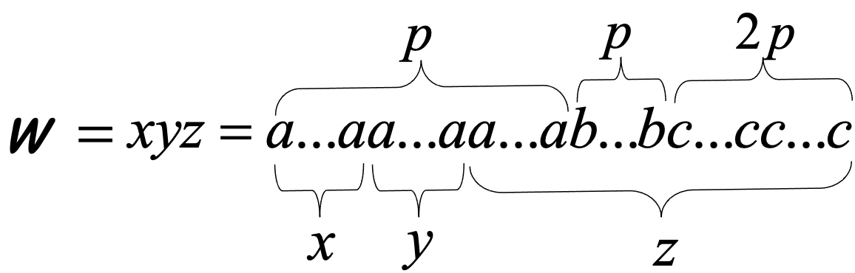
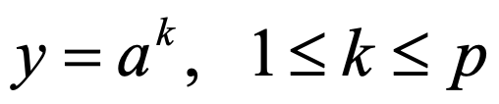
Tomemos como ejemplo L = { a^{n}b^{l}c^{n+1} : n, l ≥ 0 }
Una forma posible de pensar esta demostración es asumir que es regular y por contradicción mostrar que no lo es.
Dado que L es infinito, podemos aplicar el Pumping Lemma
Sea p la longitud crítica de L, tomamos un string w tal que w ∈ L y |w| ≥ p, por ejemplo, elegimos w = a^{p}b^{p}c^{2p}
Por el Pumping Lemma, donde
Entonces podemos pensar la cadena w como
Universidad Nacional de Quilmes
Lenguajes Formales y Autómatas - S2 - 2023

Slide 9
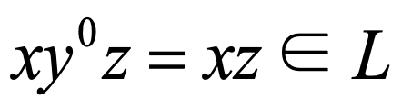

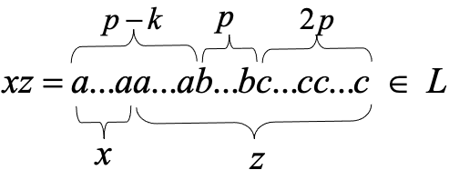
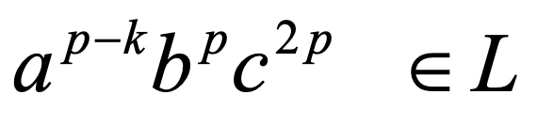

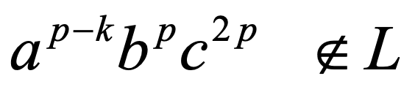
Por el Pumping Lemma x y^{i} z ∈ L para i = 0, 1, 2, … (osea que puede extenderse infinito). Vemos que
Esto significa que con
PERO siguiendo la definición de L, vemos que
Lo que es una contradicción!
Universidad Nacional de Quilmes
Lenguajes Formales y Autómatas - S2 - 2023

Slide 10
Como encontramos una contradicción asumiendo que L era regular ( y por lo tanto, pudiendo aplicar el pumping lemma en el ), nuestra asunción de que L es regular necesariamente tiene que ser FALSA.
En conclusión, vemos que L NO es un lenguaje regular
Universidad Nacional de Quilmes
Lenguajes Formales y Autómatas - S2 - 2023

Slide 11

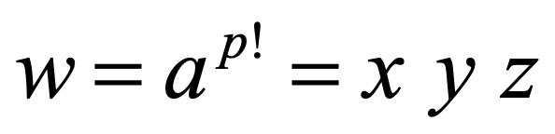
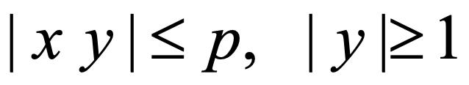
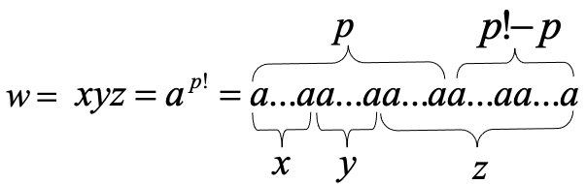

Otro ejemplito :D
Tomemos como ejemplo L = { a^{n!} : n ≥ 0 }, podemos sospechar que no es regular…
Lo probamos usando el Pumping Lemma :)
Vamos a asumir que L es un lenguaje regular y, usado el Pumping lemma decimos, “sea p la longitud crítica de L”
Tomamos un w que nos sirva tal que |w| ≥ p, w = a^{p!}
Por el lema sabemos que donde y que se puede pensar así:
Universidad Nacional de Quilmes
Lenguajes Formales y Autómatas - S2 - 2023

Slide 12
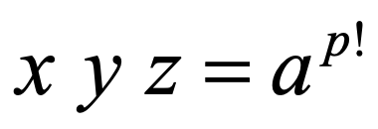
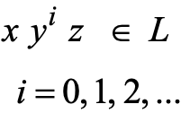
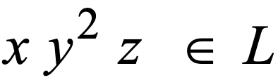
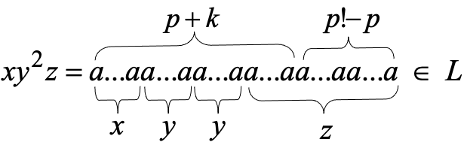
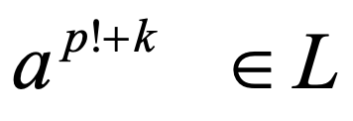
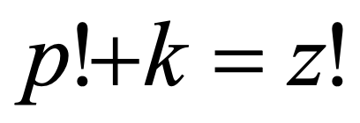
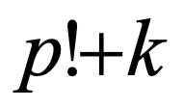
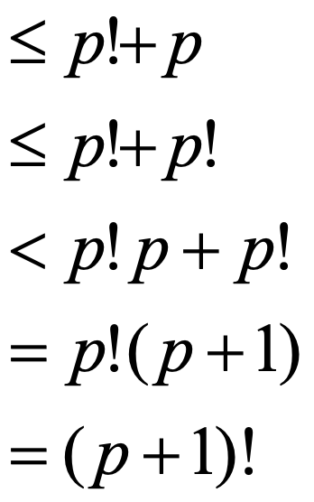
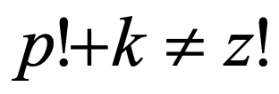
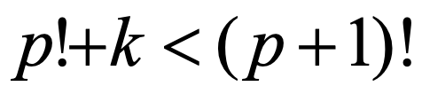
Entonces como e por el Pumping Lemma sabemos que
osea que que puede pensarse como
Entonces pero para que esto suceda debería existir un z! tal que
Pero..
Universidad Nacional de Quilmes
Lenguajes Formales y Autómatas - S2 - 2023

Slide 13
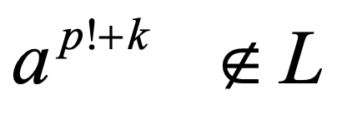
Por contradicción vemos que
Y por lo tanto, nuestra asunción de que L es un lenguaje regular necesariamente tiene que ser FALSA
Entonces concluimos que L no es un lenguaje regular
Universidad Nacional de Quilmes
Lenguajes Formales y Autómatas - S2 - 2023

